Slide 1


项目设计与数据库设计
软工实践第一组

Slide 2
软工实践POWERPOINT
Designer：第一组

Slide 3
1.数据库设计
2.项目系统设计
目录
3.其他专门要求

Slide 4
01
数据库设计

Slide 5
数据库结构
逻辑设计
为了解决对一个关系模式进行操作时可能出现的数据冗余、插入异常、更新异常和删除异常等情况，我们创建了以下四个关系模式。主要用于数据库的数据库管理系统的实现。
字段名 | 数据类型 | 长度 | 主键 | 非空 | 外键 | 描述
id | int | 11 | 是 | Not null |  | 唯一id
open_id | varchar | 255 |  | Not null |  | 微信openid
nick_name | varchar | 50 |  | Not null |  | 昵称
avatar_url | varchar | 255 |  | Not null |  | 头像地址
gender | varchar | 2 |  | Not null |  | 性别
create_time | datetime |  |  | Not null |  | 创建时间
用户表

Slide 6
目标表(challenge)：记录目标的id，内容，起始时间，截止时间，是/否完成，备注，是/否提醒。
字段名 | 数据类型 | 长度 | 主键 | 非空 | 外键 | 描述
id | int | 11 | 是 | Not null |  | 唯一id
user_id | int | 11 |  | Not null | user.id | 外键和用户表id属性对应
challenge_id | int | 10 |  | Not null |  | 目标编号
contents | varchar | 100 |  | Not null |  | 内容
begin_time | datetime |  |  | Not null |  | 起始时间
deadline | datetime |  |  | Not null |  | 截止时间
status | bool | 1 |  | Not null |  | 是/否完成
tags | varchar | 100 |  |  |  | 备注

Slide 7
(3)日志表(log)：记录剧本编号，日志编号，时间，剧情。
字段名 | 数据类型 | 长度 | 主键 | 非空 | 外键 | 描述
id | int | 11 | 是 | Not null |  | 唯一id
user_id | int | 11 |  | Not null | user.id | 外键和用户表id属性对应
story_id | int | 10 |  | Not null | story.story_id | 剧本编号
log_id | int | 10 |  | Not null |  | 日志编号
time | datetime |  |  | Not null |  | 时间
plot | varchar | 255 |  | Not null |  | 剧情

Slide 8
（4）剧本表(story)：记录剧本编号，剧本名，封面，解锁状态，章节数，进度。
字段名 | 数据类型 | 长度 | 主键 | 非空 | 外键 | 描述
id | int | 11 | 是 | Not null |  | 唯一id
user_id | int | 11 |  | Not null | user.id | 外键和用户表id属性对应
story_id | int | 10 | 是 | Not null |  | 剧本编号
story_name | varchar | 30 |  | Not null |  | 剧本名
lock | bool | 1 |  | Not null |  | 是/否解锁
cover_url | varchar | 255 |  | Not null |  | 封面地址
plot_num | int | 10 |  | Not null |  | 章节数
current_plot | varchar | 30 |  |  |  | 剧情进度

Slide 9



贴近实际
实际意义
目标制定系统的功能模型由微信小程序系统组成。
目标制定系统的功能模型中包括了对用户信息的管理，添加新的目标，对挑战完成度的管理，对剧情进度的管理等，为此，提供方便、便捷的订目标添加和管理是系统设计考虑的基础。要求此系统能方便用户设置目标，解锁新剧情，使生活更加充实。完成每日制定计划的各种数据统计，保证数据的快速更新，从而提高交易效率。

Slide 10
02
系统设计

Slide 11
我的挑战日志
登录
验证登录
添加挑战目标
更新剧本库
判断账号类型
查看目标列表
管理员
用户
查看挑战日志
添加快捷目标项
查看剧本信息
系统设计

Slide 12
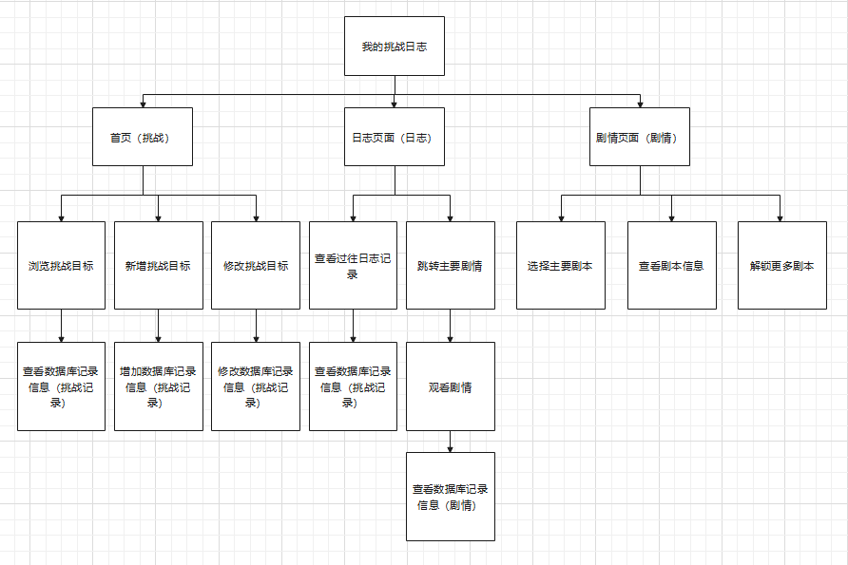
系统结构

Slide 13
权限设置
用户注册、登录；
用户设定昵称；
用户设定头像；
用户设定性别。
用户设定新目标；
用户设定目标起始时间；
用户设定目标结束时间；
用户设定目标完成状态；
用户设定目标备注。
用户设定剧本。
系统设定日志时间；
系统设定日志剧情。
权限 | 注册 | 登录 | 修改个人信息 | 新增目标 | 确认目标 | 确认目标超时 | 查看往期目标 | 查看剧情日志 | 目标确认后查看剧情 | 添加新剧情到日志 | 删除目标 | 选择剧本 | 新增剧本 | 用户管理
用户 | √ | √ | √ | √ | √ | √ | √ | √ | √ | √ | √ | √
管理员 |  | √ |  |  |  |  |  |  |  |  |  |  | √ | √

Slide 14

运行机制
每日清单
完成目标并打卡
获得点数并解锁新剧情
“今日事，今日毕”

Slide 15
使用步骤
注册账户并登录
设置角色初始形象
在“每日清单”中添加目标
完成一个目标，在上面打勾
完成全部目标后可打卡获得相应点数

Slide 16
03
其他专门要求

Slide 17
合理性
数据库技术
前端
后端
1.减小数据的冗余；
2.（提供数据与小程序的独立性，从而）减少小程序的开发和维护代价。
页面的样式与动态数据的解析和渲染。
底层业务逻辑的实现。

Slide 18
可靠性
数据管理能力要求
01
要求系统有强大数据库系统为支持，可以容纳大量的数据和各种信息资料。同时具有强大的数据管理能力，包括查询、修改、更新、统计等功能。数据库的维护和备份也要做到方便、简洁。
其他
因为本系统提供目标打卡和剧情探索的功能。这就要求系统具有可维护性，同时还应满足下列需求：
易操作性：所开发的系统应做到尽量简单，使系统操作不受使用者电脑知识水平的限制。
可移植性：要求系统能在 Android，IOS 等常见的手机操作系统上平稳运行。
开放性：能够面向多面操作，系统能够在开放的硬件结构中运行，并且能与其他系统顺利连接。
故障处理要求
02
当主机存储设备出现故障时，系统发出警示。软件具备自动错误检查功能，允许用户出错，并对用户出现的错误作出相应处理，在出现故障后，应从整个数据库重新载入数据进行操作。如果运行时遇到不可回复的系统操作，则必须保证系统数据库不受到破坏，完好无损。
03

Slide 19
THANK
YOU

